Slide 1
포인터와 문자열 1

Slide 2
문자 입출력
모든 문자는 숫자로 저장되고 연산 가능
%c 는 화이트 스페이스인 공백문자, 탭문자, 개행문자도 입력
%c 앞에 공백을 사용하면 화이트 스페이스는 입력에서 제외
getchar, putchar는 문자 전용 입출력 함수

Slide 3
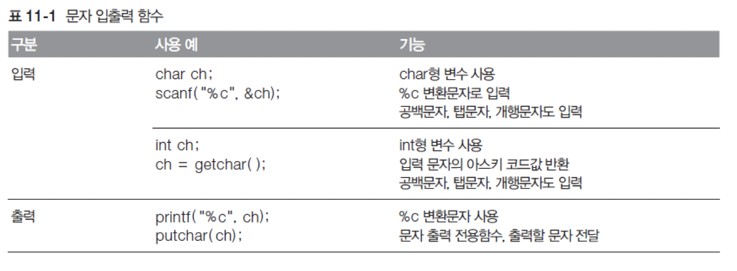

Slide 4
문자
문자는 컴파일 과정에서 약속된 정수값인 아스키 코드 (ASCII code) 값으로 바뀜
문자 상수 ‘a’ -> 정수값 97
문자는 메모리에 저장되는 방식이 정수와 같음
Int형 변수에 저장하고 정수처럼 연산 가능

Slide 5
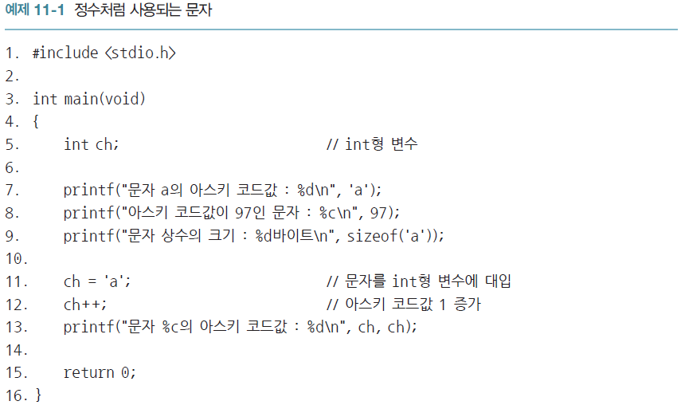
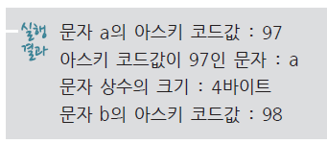

Slide 6
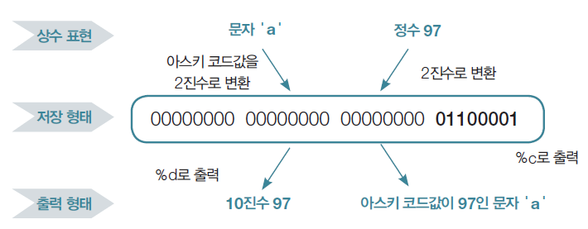

Slide 7
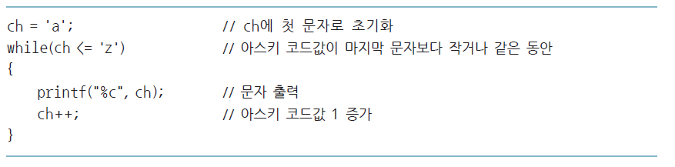
정수처럼 사용되는 문자 예제

Slide 9
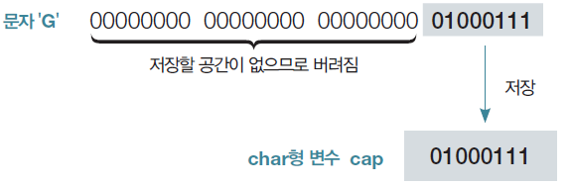
문자 상수는 4바이트 크기 갖지만 아스키 코드값이 0~127의 범위에 있으므로 2진수로 바꾸면 왼쪽 3바이트는 모두 0이 되고 오른쪽 1바이트만 의미 가짐
문자는 1바이트 크기의 char형 변수에 저장해 사용 가능
컴파일러는 문자에서 아스키 코드값을 갖는 오른쪽 1바이트만 변수에 저장하고 남는 바이트는 버립니다.

Slide 10
Scanf – 문자 입력
%c
알파벳이나 숫자 모양의 문자 등 형태가 있는 문자 입력
공백문자 (space), 탭문자 (tab), 개행문자 (enter)도 입력
숫자 입력할 때 값 구분하기 위해 사용
문자 입력할 때는 그 자체가 하나의 입력 데이터

Slide 11
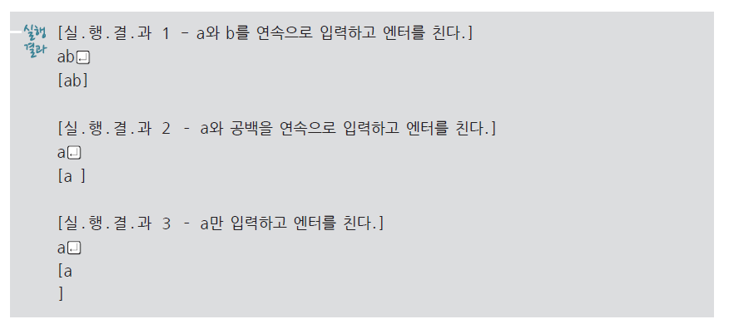
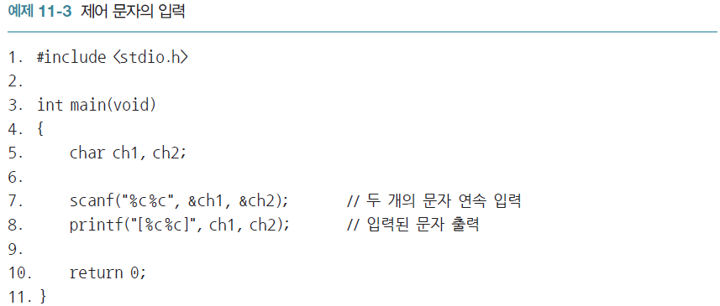

Slide 12
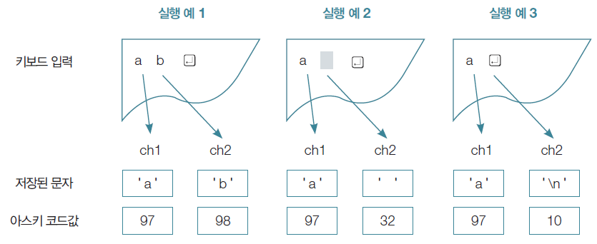

Slide 13
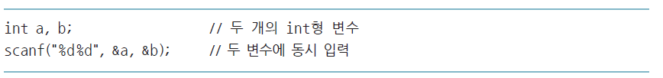
Scanf – 문자 입력
여러 개의 문자 입력할 때 데이터 구분 위해 칸 띄우거나 탭 키 사용
스페이스, 탭, 엔터 키 눌렀을 때 입력되는 문자 = 화이트 스페이스 (white space)
%d, %lf, %s 와 같은 변환문자열로 숫자나 문자열을 입력할 때는 데이터 구분하는 용도
그 자체가 데이터로 입력되지 않음

Slide 14
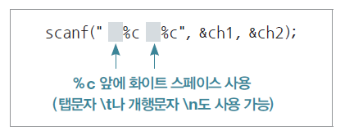
Scanf – 문자 입력
%c 는 문자 입력 – 화이트 스페이스도 입력 대상
화이트 스페이스 제외한 문자들만 입력하고 싶다면 %c 앞에 화이트 스페이스 중 아무거나 하나 추가
>> 공백 사용하는 것이 가장 쉬우므로 보통 한 칸 띄움
>> 중간에 공백을 여러 개 넣어 입력해도 모두 무시

Slide 15
Scanf 함수로 문자 입력할 때 주의점
int 형 변수 사용하면 처음 한 바이트에만 입력
입력한 문자를 메모리의 한 바이트 공간에 저장하도록 설계
int형 변수 사용하면 나머지 세 바이트에 있는 쓰레기값으로 인해 입력한 문자의 아스키 코드값 바로 사용 불가

Slide 16
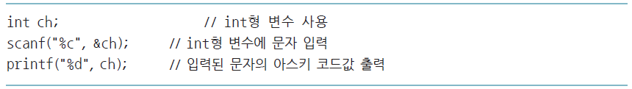
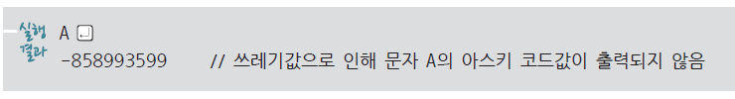
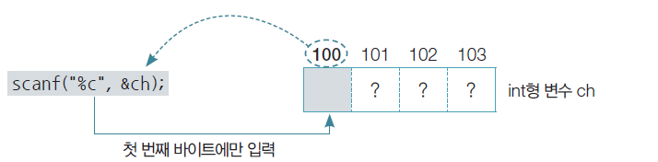

Slide 17
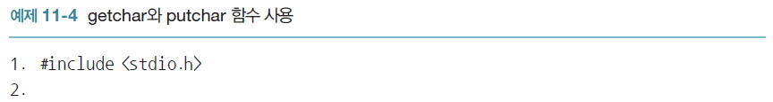

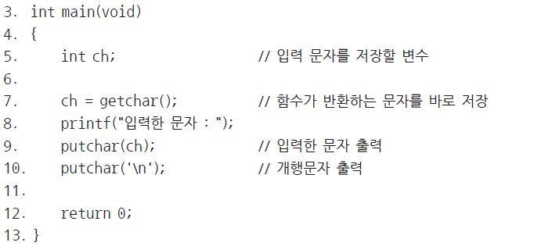
getchar 함수와 putchar 함수
>> int getchar( ) ; // 매개변수가 없고 입력한 문자 반환
>> int putchar( int ) ; // 출력할 문자 인수로 줌

Slide 18
getchar( )
매개변수가 없으므로 괄호만 사용하여 호출
호출된 함수는 키보드 입력한 문자 아스키 코드값으로 변환
아스키 코드값은 1바이트로 모두 표현 가능
( char 형 변수로 리턴값을 받는 것이 좋다 )
문자 입력을 끝내기 위해 Ctrl+ z 키를 누르면 -1 반환

Slide 19
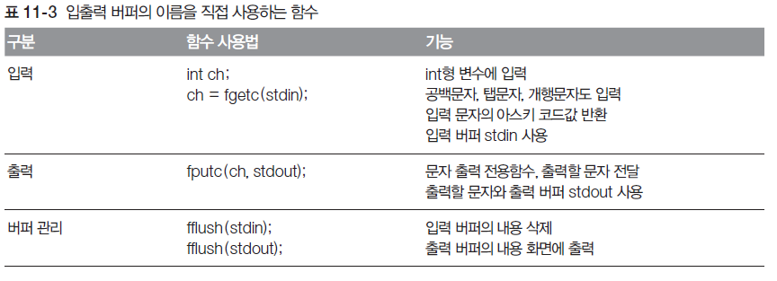
버퍼
메모리에 있는 임시 저장 공간
( 프로그램 실행 중 운영체제가 자동 할당하는 저장 공간 )
( 최초 입력할 때 필요한 데이터를 한꺼번에 저장 )
입출력 버퍼의 이름 직접 사용하는 함수

Slide 20
Scanf 함수가 문자를 입력하는 과정
키보드 이전에 버퍼로부터 데이터 입력
키보드로 입력하는 데이터는 일단 버퍼에 저장된 후 scanf 함수에 의해 변수에 입력
다음 scanf 함수는 호출 즉시 버퍼에서 데이터 가져옴

Slide 21
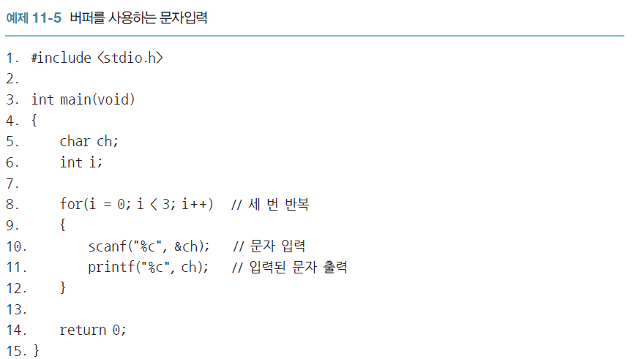
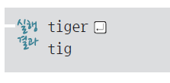

Slide 22
#include <stdio.h>
int main(){
int num;
char grade;
printf(“ 학번 입력 : ”);
scanf(“%d”, &num);
printf(“ 학점 입력 : ”);
scanf(“%c”, &grade);
printf(“학번 : %d, 학점 : %c \n”, num, grade);
return 0;
}

Slide 23
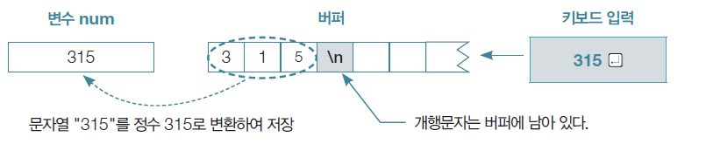

Slide 24
#include <stdio.h>
int main(){
int num;
char grade;
printf(“ 학번 입력 : ”);
scanf(“%d”, &num);
getchar();
printf(“ 학점 입력 : ”);
scanf(“%c”, &grade);
printf(“학번 : %d, 학점 : %c \n”, num, grade);
return 0;
}

